Slide 1
Веб-приложение «TaskMaster»

Slide 2
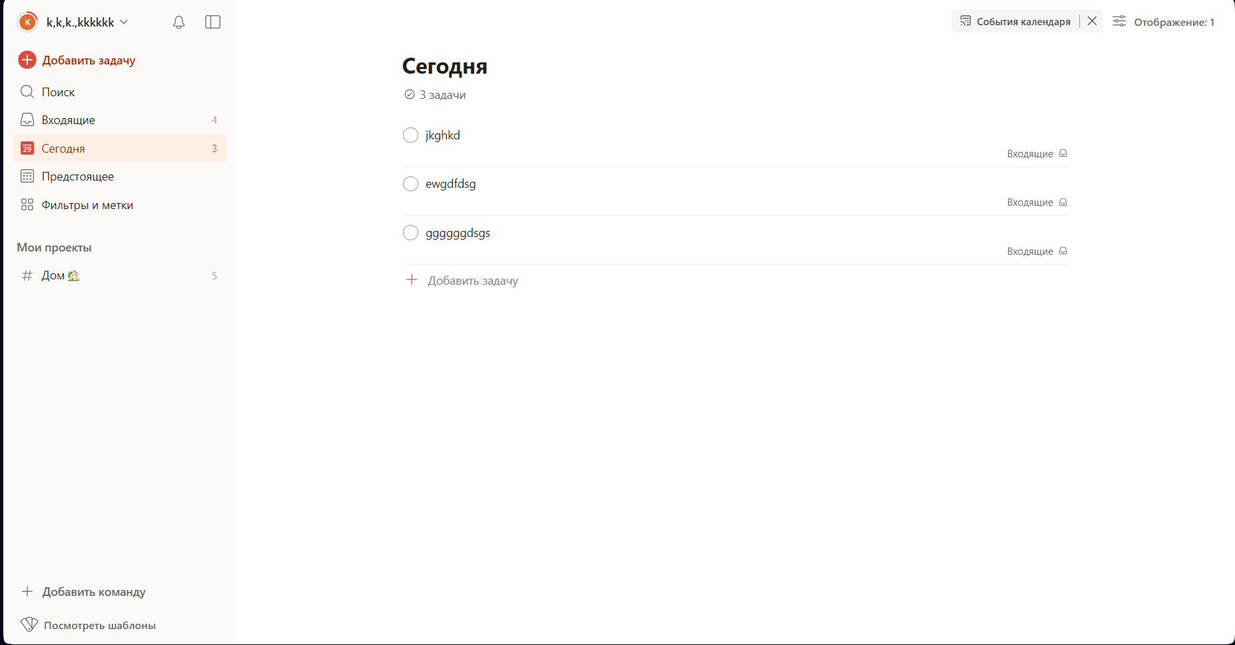
Анализ и постановка задачи
анализ предметной области
анализ аналогов
постановка требований

Slide 3
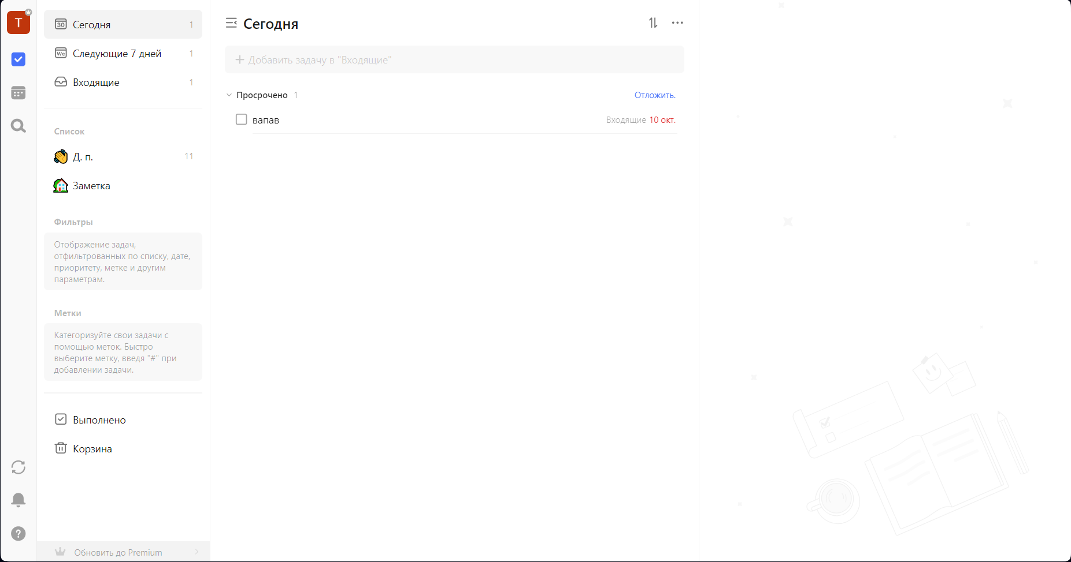
Анализ и постановка задачи
В ходе работы, в первой главе была рассмотрена предметная область, проведен анализ аналогов, выявлены их достоинства и недостатки, что повлияло на выбор и постановку требований к разрабатываемому приложению.

Slide 4
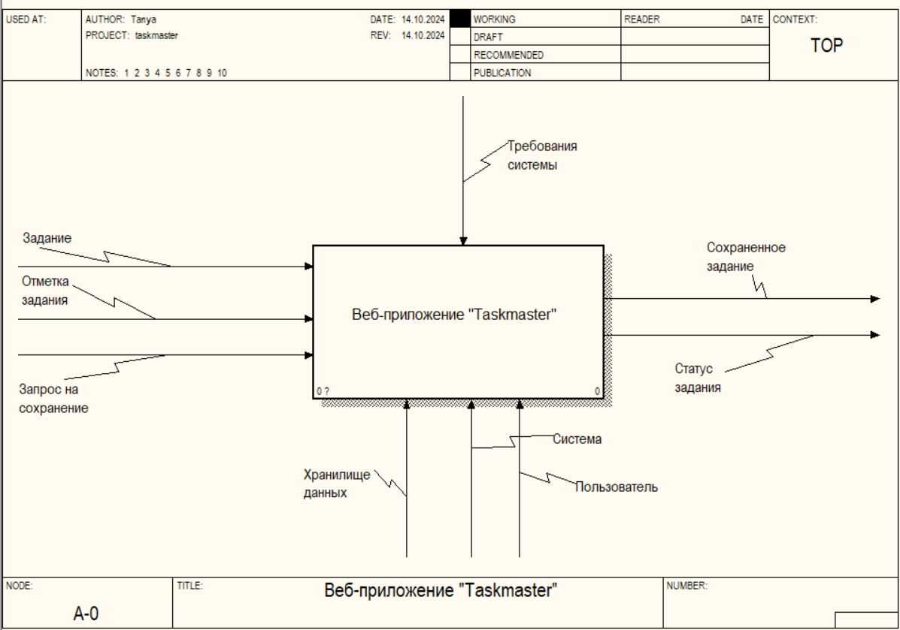
Проектирование программного обеспечения при структурном подходе
IDEF0
IDEF3
DFD
IDEF1X

Slide 5
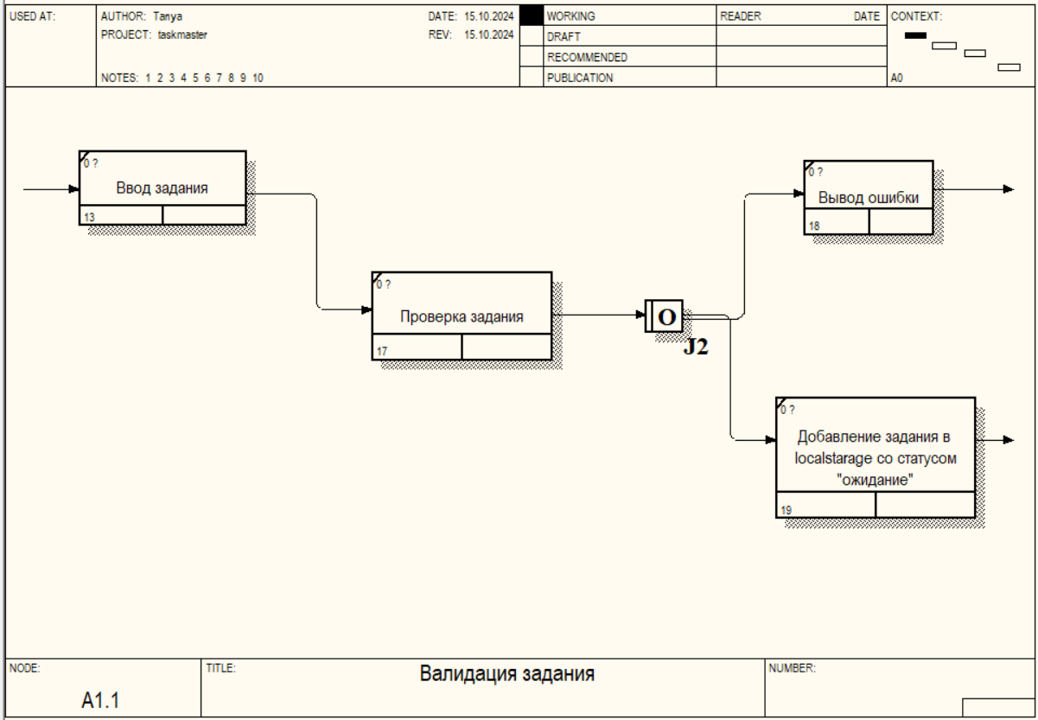
Проектирование программного обеспечения при структурном подходе
Рассмотрены и спроектированы диаграмма для моделирования бизнес-процессов, разобрана более подробная работа системы.

Slide 6
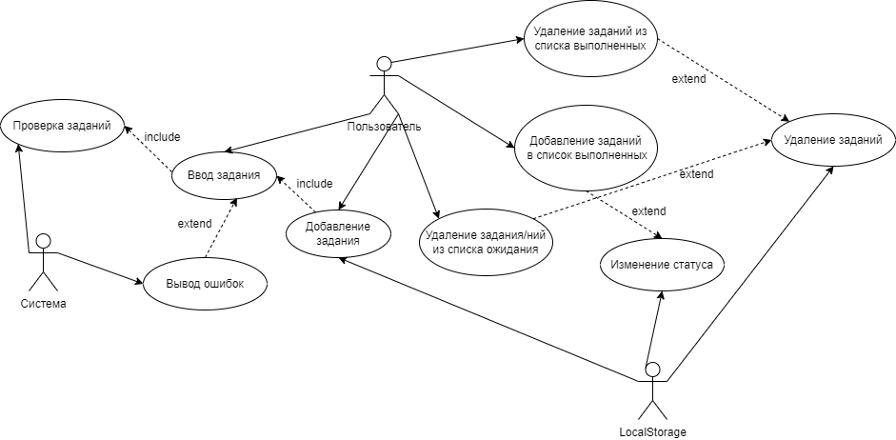
Проектирование при объектном подходе
диаграмма прецедентов
диаграмма классов
диаграмма последовательности
диаграмма кооперации
диаграмма деятельности
диаграмма состояний
прототип

Slide 7
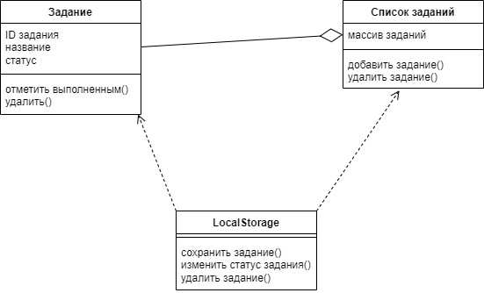
Проектирование при объектном подходе
С помощью диаграмм UML была наглядна описана архитектура и спроектирована реализация отдельных компонентов разрабатываемого программного средства.

Slide 8
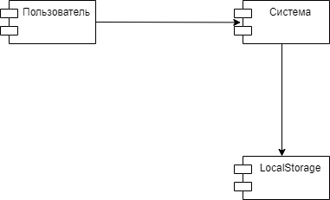
Реализация и тестирование программного обеспечения
создание базы данных
пользовательский интерфейс
функционал
тестирование
диаграмма компонентов
диаграмма развертывания

Slide 9
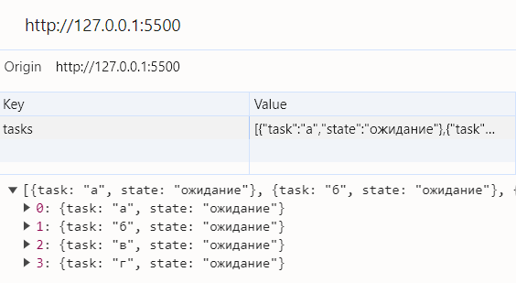
Реализация и тестирование программного обеспечения
В данной главе описан процесс создания приложения, базы данных и тестирования. Так же представлены диаграммы компонентов и развертывания для описание взаимодействия компонентов системы.

Slide 10
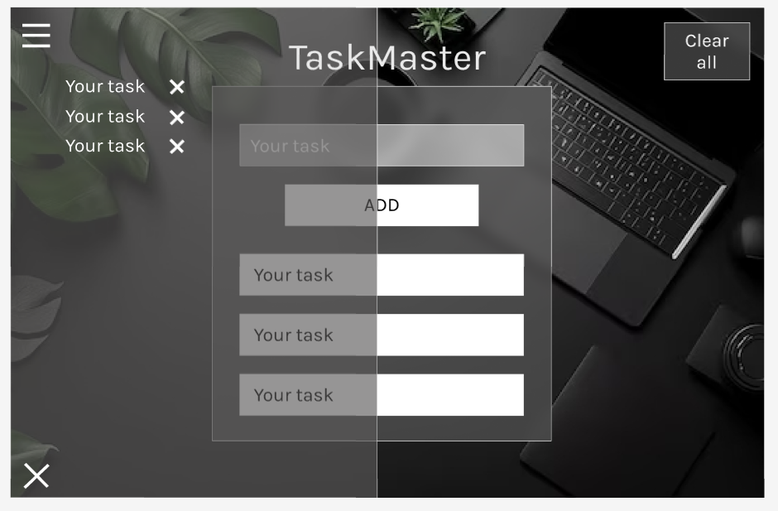
Реализованное приложение
Веб-приложение «TaskMaster» представляет собой приложение для управления задачами. Пользователь может добавлять и удалять задачи на день, отмечать выполненные, а так же просмотреть выполненные задачи за день. Данное приложение может быть полезным как для личного пользования, так и для использования на работе.

Slide 11
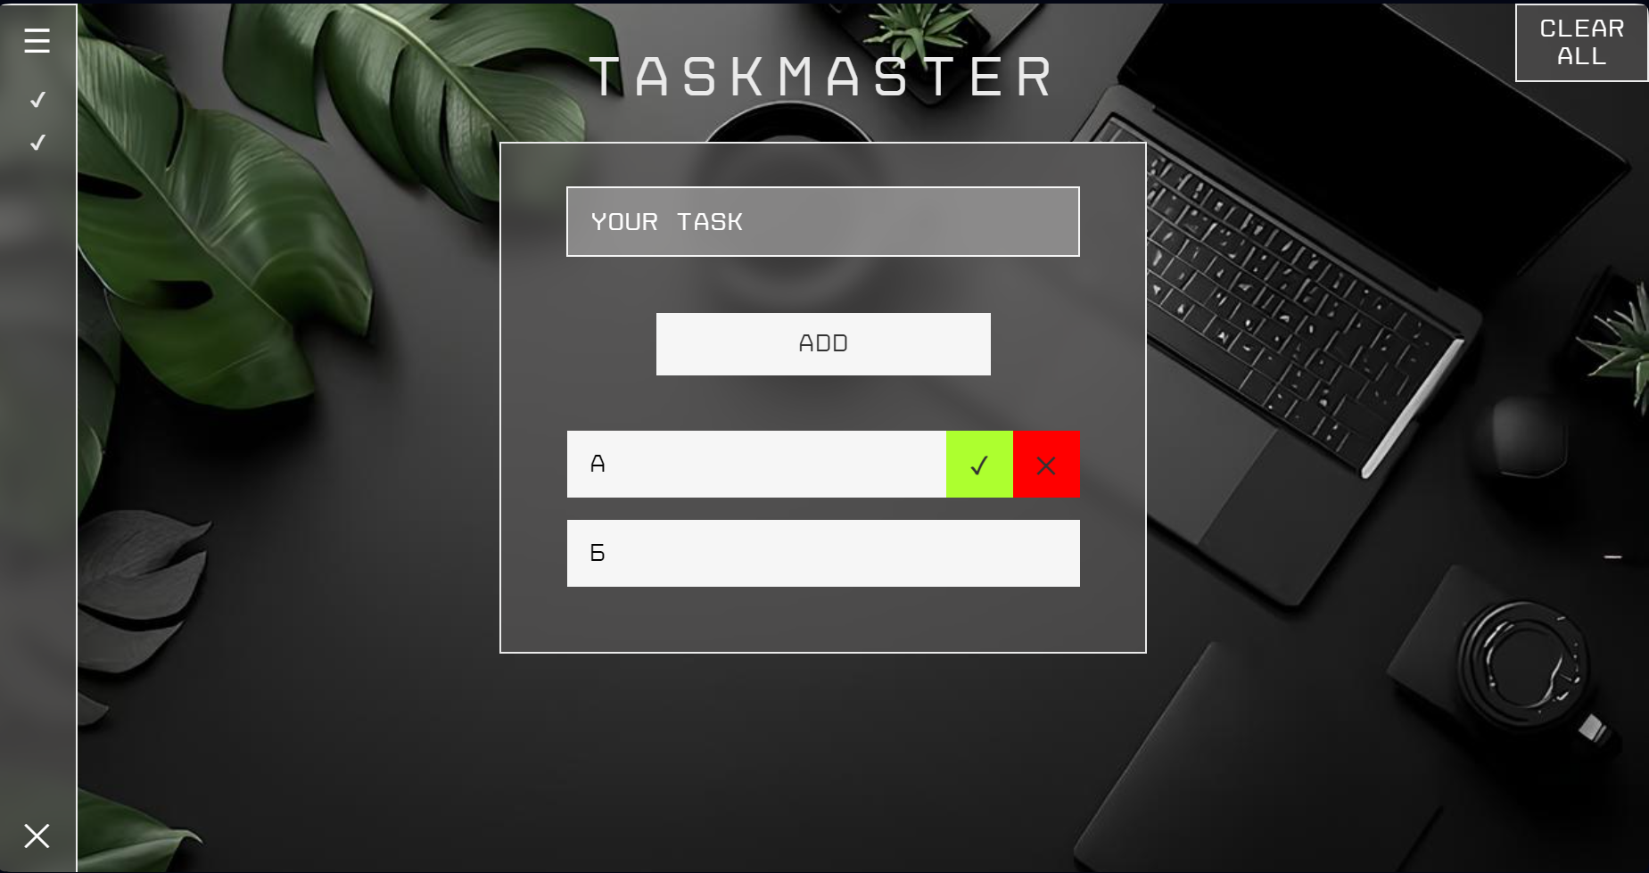
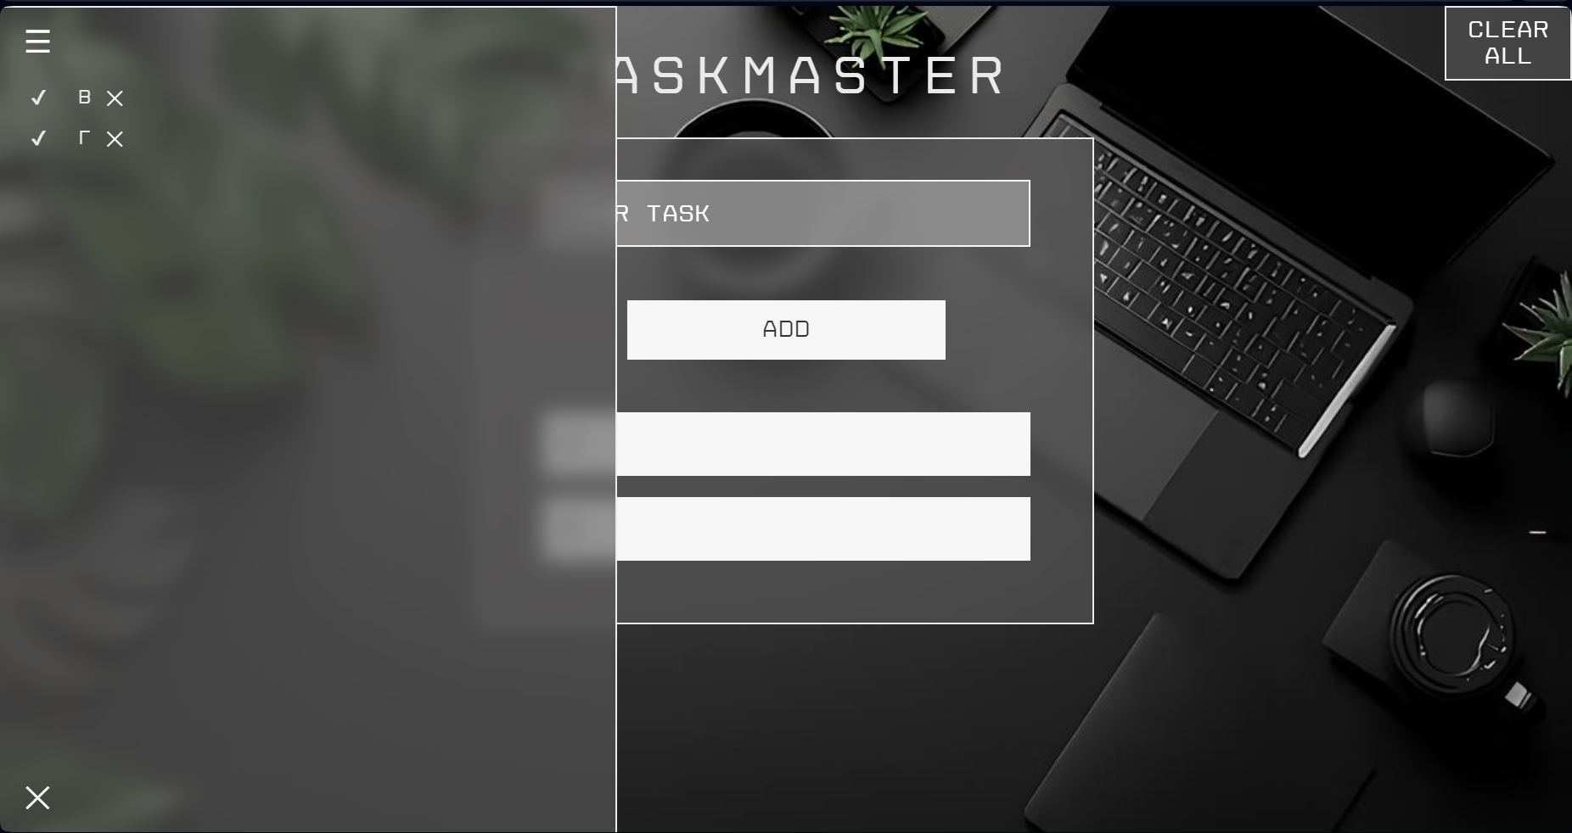
Реализованное приложение

Slide 12
Итоги
В результате учебной практики «Разработка и сопровождения программного обеспечения» были закреплены теоретические и практические знания, использованы CASE-средства на практике.

